Slide 1
ДИАГРАММА ВАРИАНТОВ ИСПОЛЬЗОВАНИЯ
Студент гр.194 Поснов В.А.

Slide 2

Диаграмма вариантов использования
Диаграмма вариантов использования (Use Case Diagram) - это визуальное представление взаимодействия пользователей (акторов) с системой и функций, которые система предоставляет для достижения конкретных целей.
2

Slide 3
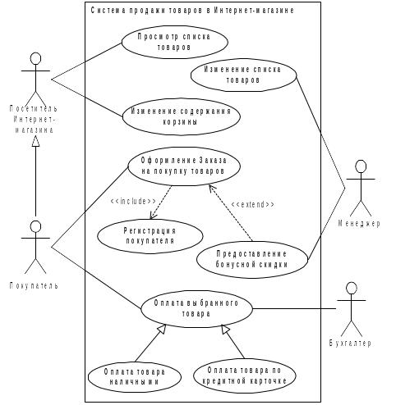
Пример UCD
3

Slide 4
Плюсы рисовать UCD
Помогают заказчику и разработчику говорить на одном языке
Видно какие задачи решает конкретный человек
Каждый овал на диаграмме - готовый сценарий для тестирования
Не перегружены техническими деталями
4

Slide 5
Основные элементы: Актеры и Прецеденты
Актер: рисуется в форме человека
Прецедент: рисуется в виде овала
Системная граница: прямоугольник, отделяющий функции внутри системы от внешних актеров
5

Slide 6

Типы связей
Ассоциация: простая линия
Включение: пунктирная надпись с пометкой <<include>>
Расширение: пунктирная надпись с пометкой <<extend>>
Обобщение: линия со стрелкой в форме незакрашенного треугольника
6

Slide 7
Как построить грамотную диаграмму?
Определить границы
Найти актеров
Сформулировать цели
Установить связи
7

Slide 8
Заключение
Не описывает алгоритм, а описывает возможности.
Хорошая диаграмма - это фундамент, на котором строится вся дальнейшая архитектура проекта
8

Slide 9
СПАСИБО ЗА ВНИМАНИЕ!

Slide 10
ДИАГРАММА ВАРИАНТОВ ИСПОЛЬЗОВАНИЯ
Студент гр.194 Поснов В.А.

